Slide 1
SÖRF OKULU YÖNETİM YAZILIMI
28
Akıllı Sörf Okulu
Yönetim Sistemi
modül, tek veri tabanı
2.128
geçen test, 0 başarısız
Bir sörf okulunun bütün günlük işleri tek uygulamada:
dersler, rezervasyon, ekipman, deniz koşulları, güvenlik, finans ve yapay zekâ.
39/39
ekran çalışır durumda
Sürüm 1.0.0 · Django 5.2 LTS · Türkçe / English

Slide 2
PROBLEM
Bir sörf okulu kaç ayrı yerde çalışır?
Tipik bir okulda gün şöyle geçer: rezervasyonlar WhatsApp'ta, öğrenci bilgileri deftere yazılı, ekipman kimde belli değil, tahsilat fişte, deniz durumu başka bir uygulamada.
Aynı saate iki ders
Çakışmayı kimse görmez; iki eğitmen aynı öğrenciyi bekler.
Kayıp ekipman
Board kimde? Ne zaman dönecek? Depozito ne oldu?
Eksik güvenlik bilgisi
Öğrencinin astımı olduğu eğitmene dersten sonra söylenir.
Görünmeyen para
Ay sonunda ne kazanıldığı ancak tahmin edilir.
Dağılan kurum hafızası
Bir çalışan ayrılınca bilgi de gider.
Bu yazılım bu beş problemi tek veri tabanında birleştirir.
Akıllı Sörf Okulu Yönetim Sistemi — Tanıtım
2 / 28

Slide 3
ÖLÇÜLEN DURUM
Rakamlarla sistem
Aşağıdaki değerler projeden okundu — hiçbiri tahmin değil.
28
86
75
15
modül
veri modeli
REST kaynağı
rol
203
2.128
39/39
20
yetki
geçen test
ekran çalışıyor
kabul adımı
Testler `pytest` ile çalıştırıldı: 2.130 test toplandı, 2.128 geçti, 2 tanesi canlı bir YZ sağlayıcısı gerektirdiği için atlandı. Kod kapsamı bu sürüm için ÖLÇÜLMEDİ, bu yüzden burada bir yüzde verilmiyor. Ekranlar çalışan sunucuya gerçek HTTP isteğiyle doğrulandı.
Akıllı Sörf Okulu Yönetim Sistemi — Tanıtım
3 / 28

Slide 4
KAPSAM
Tek uygulamada altı alan
İnsanlar
Operasyon
Ekipman
Müşteriler, öğrenciler, eğitmenler, CRM. Sörf seviyesi, sağlık notu, sertifika geçerliliği, komisyon.
10 ders tipi, rezervasyon takvimi, bekleme listesi, sörf kampları, günlük program.
QR etiketli envanter, saatlik/günlük/haftalık kiralama, hasar ve bakım geçmişi.
Deniz ve güvenlik
Para
Karar desteği
Canlı dalga/rüzgâr/gelgit, seviyeye göre Surf Score, olay kaydı, cankurtaran çizelgesi.
Ödeme, iade, fatura, gider, komisyon, ders paketi ve satış noktası (POS).
İstatistik motoru, panolar, PDF/Excel/CSV rapor, yedekleme ve denetim kaydı.
Akıllı Sörf Okulu Yönetim Sistemi — Tanıtım
4 / 28

Slide 5
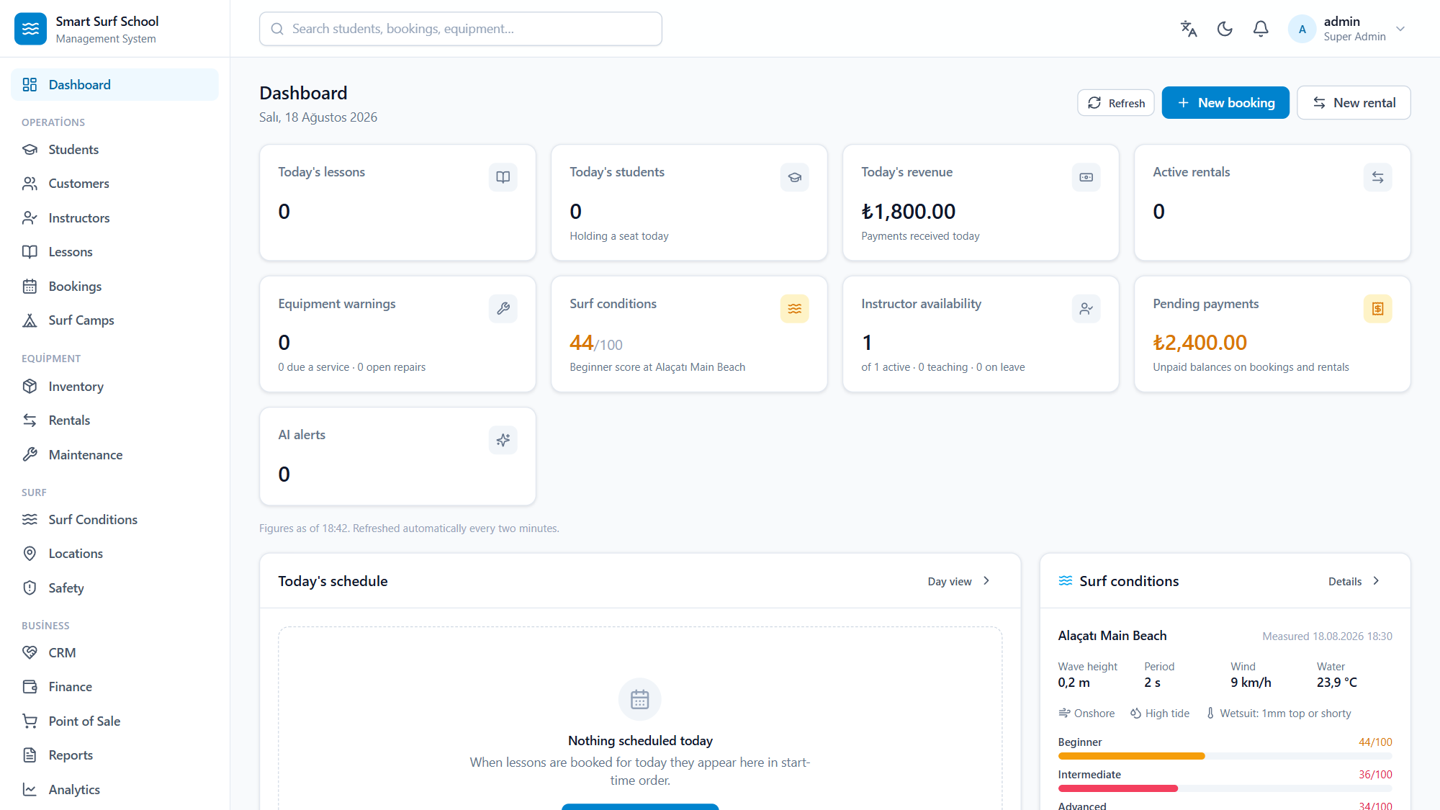
ARAYÜZ
Ekranda nasıl görünür: ana pano
Günün dersleri, ciro, bekleyen tahsilat, ekipman uyarıları ve deniz durumu — tek bakışta.
Bu sunumdaki bütün ekran görüntüleri 18.08.2026'da çalışan uygulamadan, sentetik demo verisiyle alındı — hiçbiri taslak ya da tasarım görseli değildir.
Akıllı Sörf Okulu Yönetim Sistemi — Tanıtım
5 / 28

Slide 6
YETKİ
Kim neyi görebilir?
15 rol ve 203 yetki tek bir tablodan yönetilir. Menü, ekranlar, REST API ve yapay zekâ asistanı aynı tabloyu okur — bu yüzden bir ekran hiçbir zaman API'nin reddedeceği bir işlemi teklif edemez.
Süper Yönetici
Her şey, yedek geri yükleme dâhil
Yönetici
Operasyon + finans + personel
Baş eğitmen
Dersler, eğitmenler, güvenlik onayı
Eğitmen
Kendi dersleri ve öğrencileri
Cankurtaran
Güvenlik modülü, olay bildirimi
Resepsiyon
Müşteri, rezervasyon, tahsilat
Kiralama personeli
Ekipman çıkış/iade, depozito
Finans
Ödeme, iade, rapor, komisyon
Müşteri / Öğrenci
Yalnızca kendi kayıtları — satır düzeyinde
Tahsilat (finance.view) ile ciroyu okumak (finance.revenue) ayrı yetkilerdir; kiralama personelinde ikincisi yoktur, sorgu hiç çalıştırılmaz. apps/accounts/tests/test_object_scoping.py bunu test eder.
Akıllı Sörf Okulu Yönetim Sistemi — Tanıtım
6 / 28

Slide 7
REZERVASYON
Çakışmayı sistem yakalar, insan değil
Rezervasyon yazılırken kurallar canlı çalışır. Her biri ayrı ayrı test edilmiştir.
Boş kontenjan
Ders dolu mu, kaç kişilik yer kaldı.
Öğrencinin kendi çakışması
Aynı saatte başka bir dersi var mı.
Seviye uyumu
Ders tipi bu seviyeyi kabul ediyor mu.
Eğitmen müsaitliği
Haftalık çalışma saati, izin, başka ders.
Eğitmen–öğrenci oranı
18 yaş altı grupta daha katı sınır uygulanır.
Güvenlik kısıtı
Öğrenciye tanımlı sağlık/beceri kısıtı var mı.
Çakışma bulunursa neyin yanlış olduğu açıkça yazılır — kural aşılamaz, çünkü aşıldığında birileri yaralanır.
Akıllı Sörf Okulu Yönetim Sistemi — Tanıtım
7 / 28

Slide 8
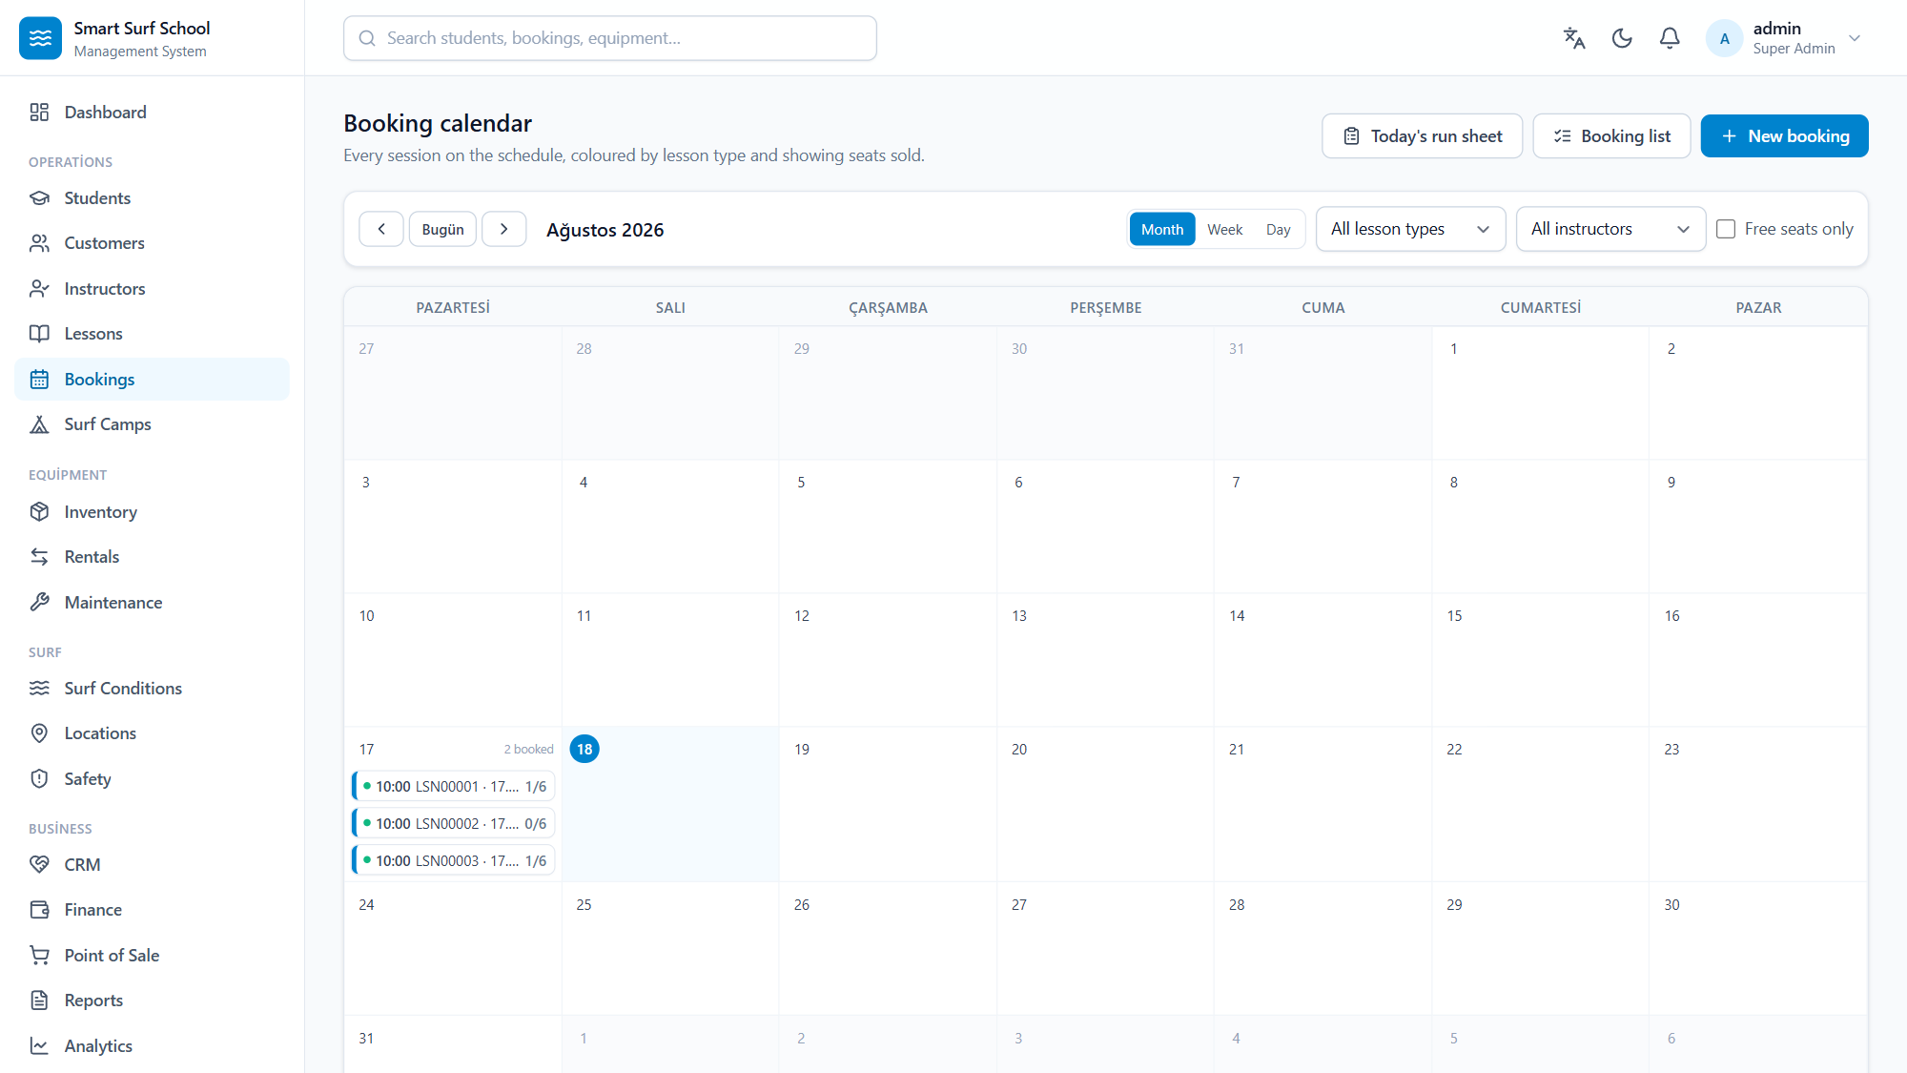
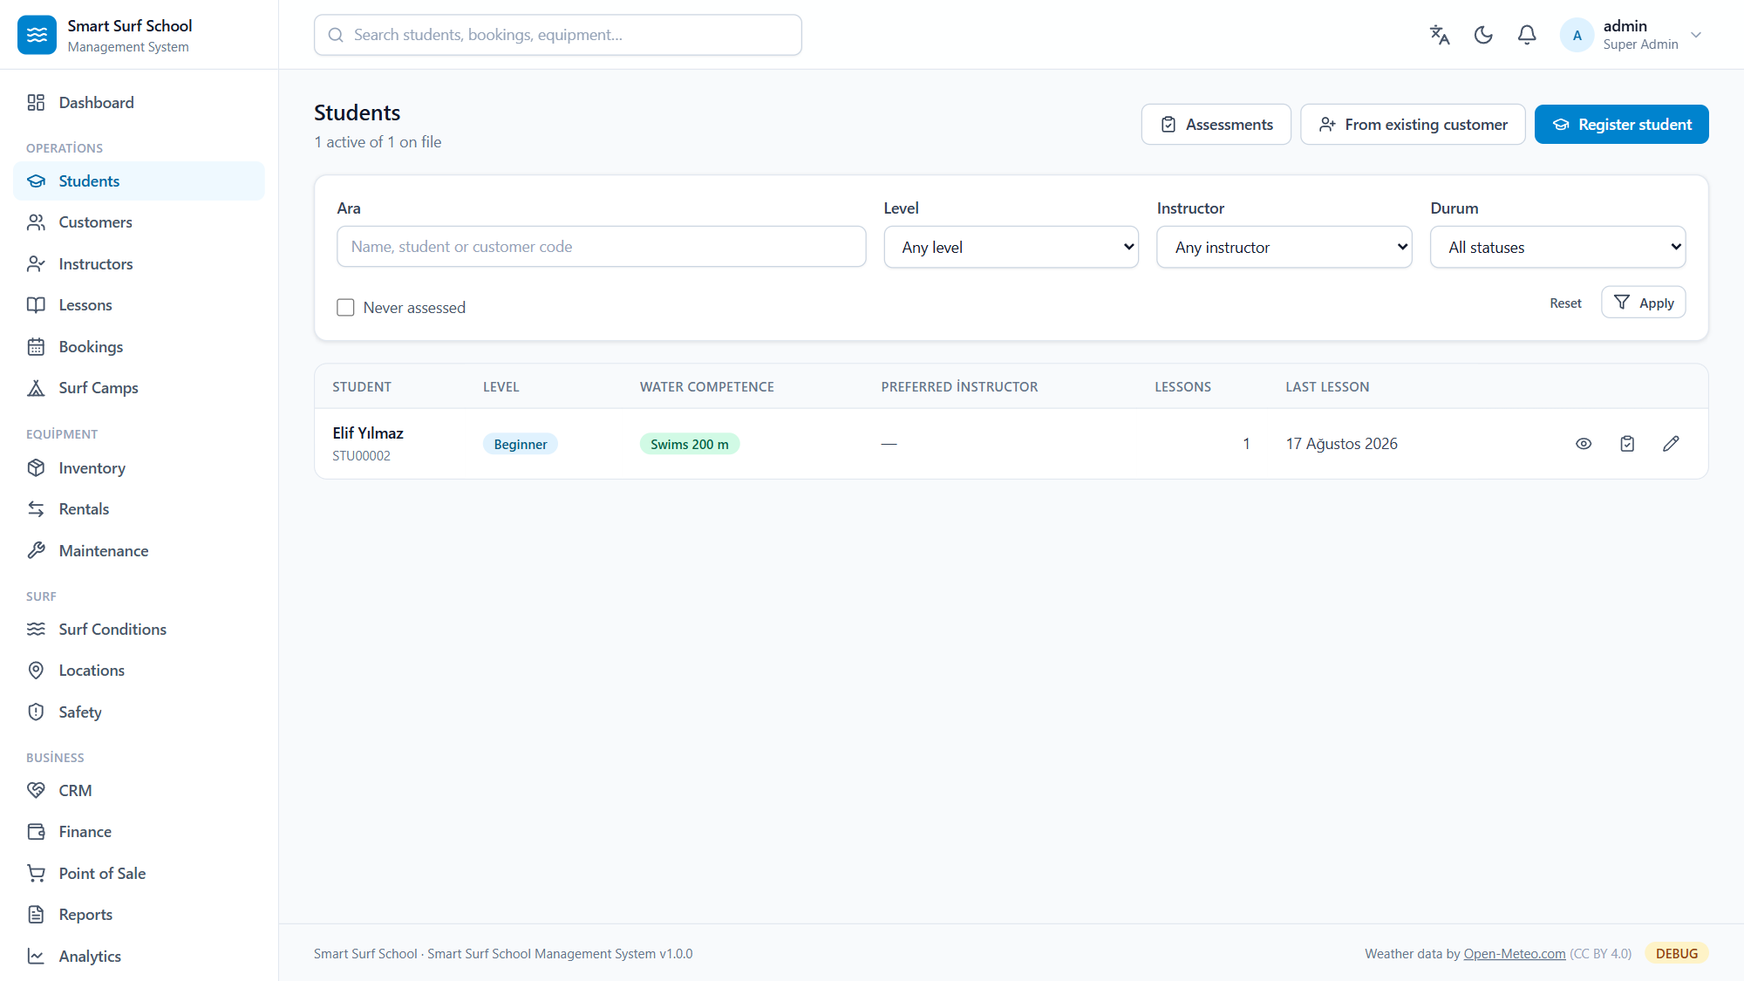
ARAYÜZ — REZERVASYON
Takvim ve öğrenci kartoteği
Rezervasyon takvimi: ders türüne göre renkli, satılan koltuk sayısı üstünde.
Öğrenci listesi: seviye, yüzme yeterliliği ve son ders bir arada.
Akıllı Sörf Okulu Yönetim Sistemi — Tanıtım
8 / 28

Slide 9
EKİPMAN
Board kimde, ne zaman dönecek
QR etiket
Doğru board önerisi
Şeffaf fiyat
Her ekipmanın benzersiz kodu ve QR'ı var. Tezgâhta okutulur, satır otomatik eklenir.
Kilo ve seviyeye göre litre hacmi; su sıcaklığına göre wetsuit kalınlığı önerilir.
Saatlik/günlük/haftalık. Bir haftadan uzun kiralamada haftalık tarife daha ucuzsa otomatik uygulanır.
Gecikme ve hasar
Bakım geçmişi
Öngörülen bakım
Gecikme ücreti kira bedelinin 3 katıyla sınırlıdır; hasar bildirilirse bakım kaydı otomatik açılır.
Ding, çatlak, fin, leash, wetsuit yırtığı — her müdahale maliyetiyle birlikte kayıtlı.
Servis geçmişinden hesaplanan risk sıralaması. İstatistik — yapay zekâ tahmini değil.
Akıllı Sörf Okulu Yönetim Sistemi — Tanıtım
9 / 28

Slide 10
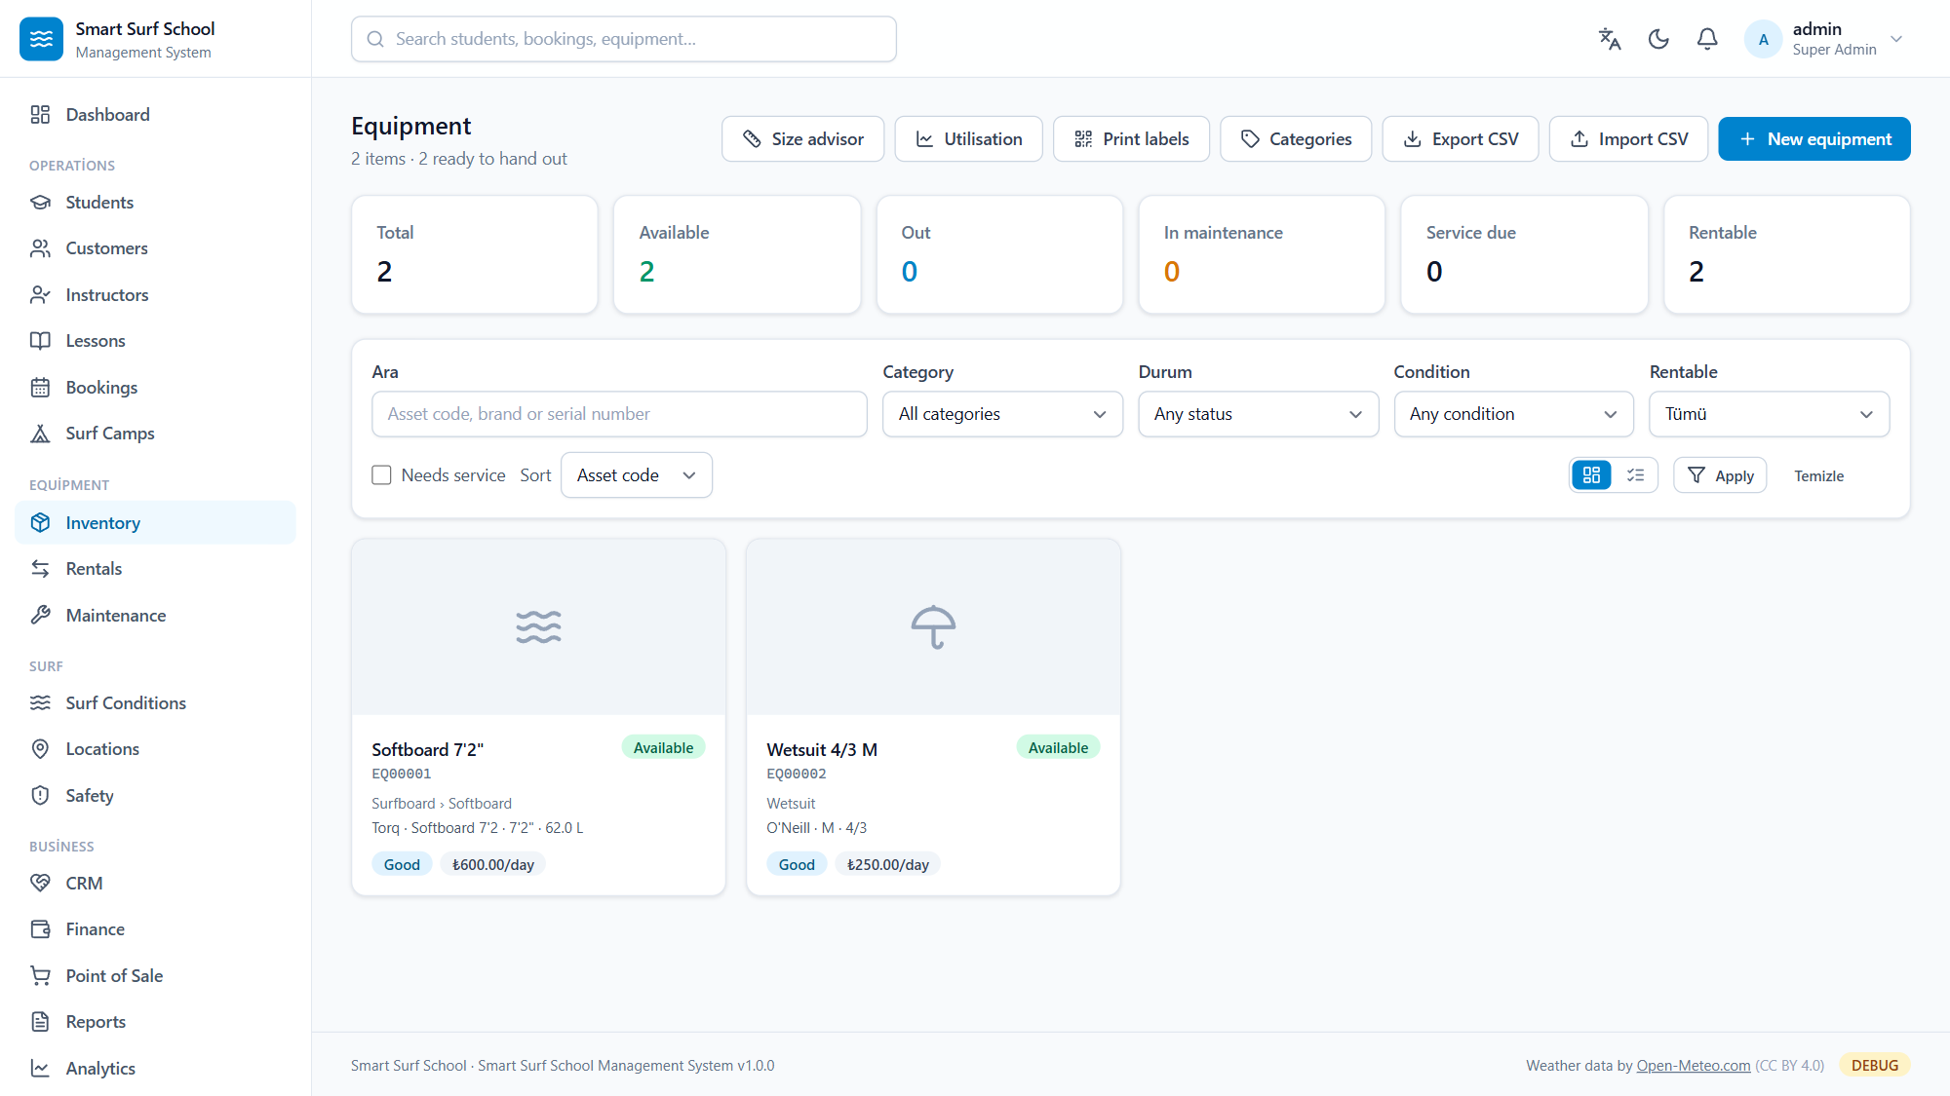
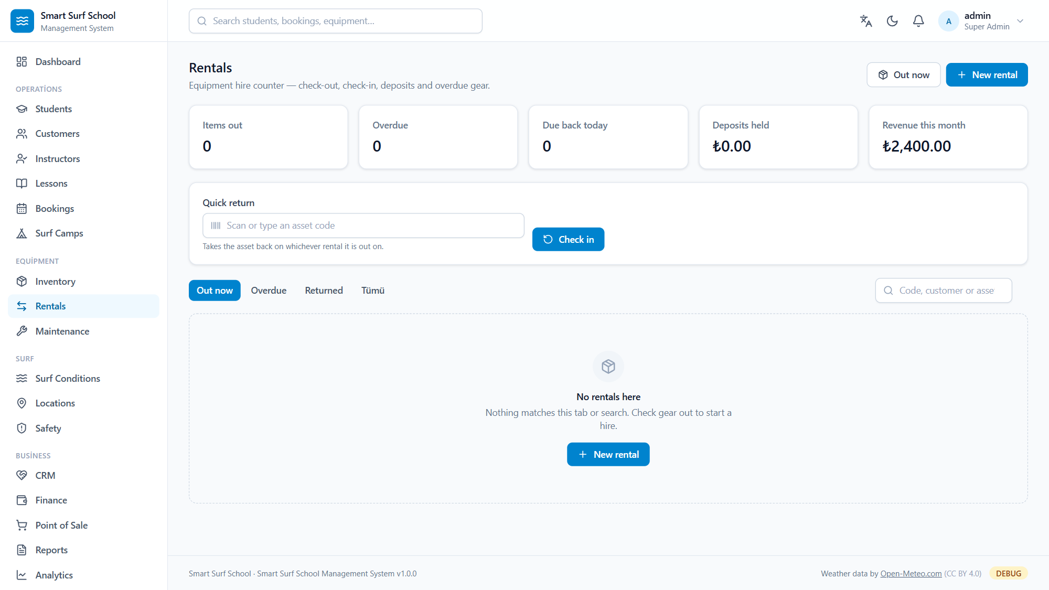
ARAYÜZ — EKİPMAN
Envanter ve kiralama tezgâhı
QR kodlu envanter: durum, kondisyon ve günlük tarife kartın üstünde.
Kiralama tezgâhı: tek okutmayla iade, depozito ve gecikme takibi.
Akıllı Sörf Okulu Yönetim Sistemi — Tanıtım
10 / 28

Slide 11
DENİZ KOŞULLARI
Surf Score: 0–100, ve neden o puan olduğu
Dalga, rüzgâr, periyot, gelgit, su sıcaklığı ve hava; her seviye için ayrı ayrı puanlanır. Puan HESAPLANIR — bir dil modeline sorulmaz — ve her bileşeni ayrı ayrı gösterilir.
Dalga yüksekliği uyumu
%35
Rüzgâr kalitesi (offshore/onshore)
%25
Swell periyodu
%15
Gelgit uyumu
%10
Hava ve yağış
%10
Su sıcaklığı konforu
%5
Sert güvenlik sınırı: seviyenin dalga ya da rüzgâr limiti aşılırsa puan 25'te kapatılır ve «uygun değil» işaretlenir. Dalga verisi yoksa puan hiç üretilmez — bilinmeyen deniz güvenli deniz değildir.
Akıllı Sörf Okulu Yönetim Sistemi — Tanıtım
11 / 28

Slide 12
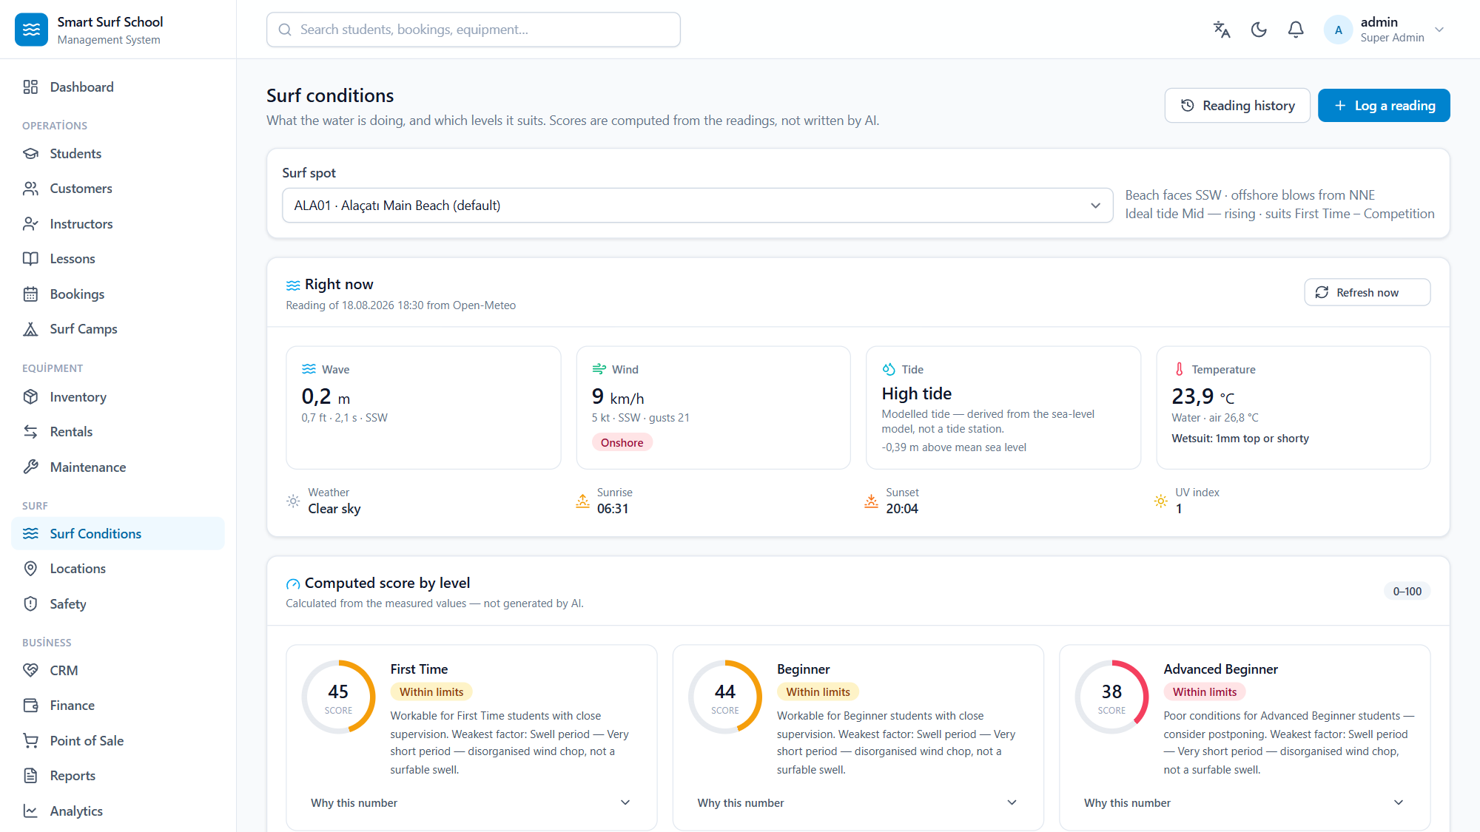
ARAYÜZ — DENİZ
Canlı deniz durumu, hesaplanan puan
Open-Meteo'dan canlı okuma: dalga, rüzgâr, gelgit ve su sıcaklığı — her seviye için hesaplanan Surf Score, gerekçesiyle birlikte.
Akıllı Sörf Okulu Yönetim Sistemi — Tanıtım
12 / 28

Slide 13
GÜVENLİK İLKESİ
Yapay zekâ hiçbir güvenlik kararının son mercii değildir.
Sistem koşulları, eşikleri ve geçmişi özetler. Dersin yapılıp yapılmayacağına, bir öğrencinin suya girip giremeyeceğine ve bir ekipmanın kullanıma uygun olup olmadığına yetkili personel karar verir.
Veri modelinde de böyledir: yapay zekânın önerdiği bir hava uyarısı, adı kayıtlı bir personel onaylayana kadar «etkin uyarı» sayılmaz.
Akıllı Sörf Okulu Yönetim Sistemi — Tanıtım
13 / 28

Slide 14
PARA
Kuruşu kuruşuna, geçmişi bozmadan
Decimal aritmetik
İade geçmişi bozmaz
Atomik işlemler
Para hiçbir yerde ondalıklı kayan sayı değildir. 12 hane, 2 ondalık — toplama ve karşılaştırma tam.
İade, karşıt işaretli yeni bir kayıt oluşturur; orijinal ödeme asla değiştirilmez.
Rezervasyon ile derse katılım kaydı ya birlikte oluşur ya hiç oluşmaz.
Ders paketleri
Satış noktası
Denetim kaydı
İndirimli çoklu ders satılır, kullandıkça düşer, kalan hak müşteri kartında görünür.
Barkodla ürün ekleme, stok defteri, fiş yazdırma. İptal edilen satış stoğu geri yükler, kaydı silmez.
Her ödeme, iade ve yetki değişikliği kim/ne/ne zaman bilgisiyle değiştirilemez şekilde saklanır.
Akıllı Sörf Okulu Yönetim Sistemi — Tanıtım
14 / 28

Slide 15
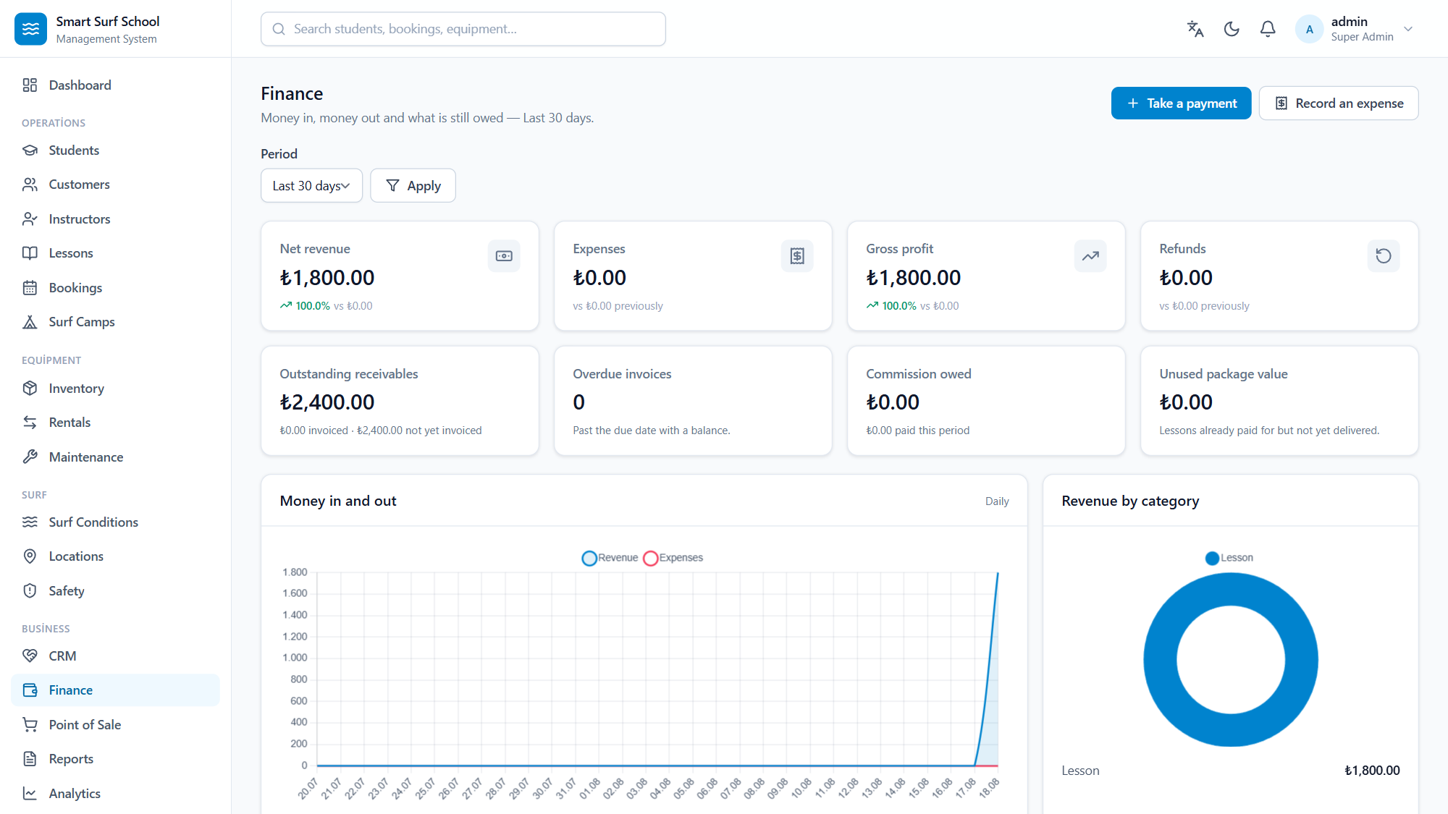
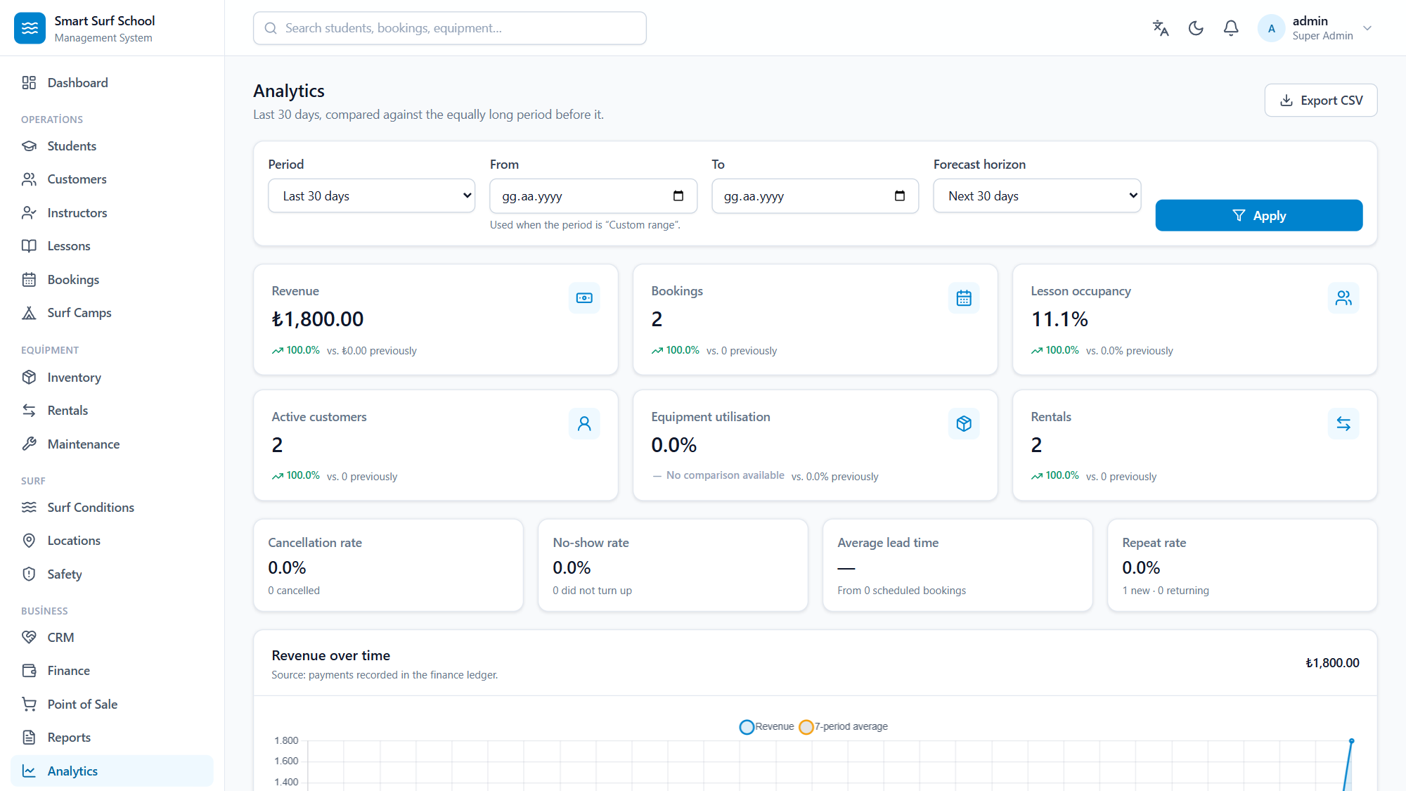
ARAYÜZ — PARA
Finans panosu ve analitik
Net ciro, gider, alacak ve vadesi geçen faturalar — son 30 gün.
Doluluk, iptal oranı, tekrar gelen müşteri ve ciro eğilimi.
Akıllı Sörf Okulu Yönetim Sistemi — Tanıtım
15 / 28

Slide 16
YAPAY ZEKÂ
Ölçülmüş yapay zekâ, iddia edilmiş değil
Model seçimleri belgeden değil, bu makineden yapılan gerçek çağrılardan çıkarıldı.
857 ms
535 ms
389 ms
311 ms
Nemotron 3 Super
(asistan)
Nemotron 3.5 Lightning
(hızlı yönlendirme)
Riva Translate
(TR ↔ EN)
Embedding 1B
(2048 boyut)
Kritik bulgu: Nemotron modelleri `thinking: false` gönderilmeden 90 saniyeyi aşıyor ve düşünce zincirini yanıta sızdırıyordu. Bayrakla 535 ms ve temiz yanıt. Ayrıntı: docs/research/VERIFIED_API_PROBES.md
Akıllı Sörf Okulu Yönetim Sistemi — Tanıtım
16 / 28

Slide 17
YAPAY ZEKÂ MİMARİSİ
Yerel önce, bulut isteğe bağlı
Sağlayıcılar tek arayüzün arkasındadır. Çağrı yapan taraf model adı değil ROL ister. Bir sağlayıcı çökerse bu bir hata değil, bir değerdir — uygulama internetsiz de tam çalışır.
LM Studio (yerel)
Ücretsiz, çevrimdışı, veri makineden çıkmaz
NVIDIA NIM
Güçlü akıl yürütme, görsel, çeviri, embedding
Anthropic Claude
İsteğe bağlı
OpenAI uyumlu
Ollama, vLLM ve benzerleri
Yalnızca yerel
Müşteri verisi bilgisayardan çıkmasın
Otomatik
Kolay soru yerelde, zor soru bulutta
Yerel embedding modeli sayesinde bilgi tabanı araması da internetsiz çalışır.
Akıllı Sörf Okulu Yönetim Sistemi — Tanıtım
17 / 28

Slide 18
YAPAY ZEKÂ GÜVENİLİRLİĞİ
Asistan veri uydurmaz — uyduramaz
«Veri uydurmasın» bir temenni değil, bir mekanizmadır. Model bir rakamı ancak gerçek bir sorgu çalıştıran araçtan alabilir.
13 veri tabanı aracı
Ders, rezervasyon, ciro, ekipman, bakım, kiralama, eğitmen, müşteri, deniz durumu, güvenlik.
Yetki denetimi araçta
Araç, soruyu SORAN kullanıcının yetkisiyle çalışır. Asistan bir yetki yükseltme yolu değildir.
«Veri yok» ayrı bir cevap
Sonuç boşsa model bunu bildirir; makul görünen bir sayı uydurmaz.
Kaynak gösterimi
Bilgi tabanından gelen yanıtlar alıntıladıkları belgeyle birlikte gösterilir.
Şeffaf çalışma
Her yanıtın altında hangi sağlayıcı, hangi model, kaç ms, hangi sorgular çalıştı yazar.
Akıllı Sörf Okulu Yönetim Sistemi — Tanıtım
18 / 28

Slide 19
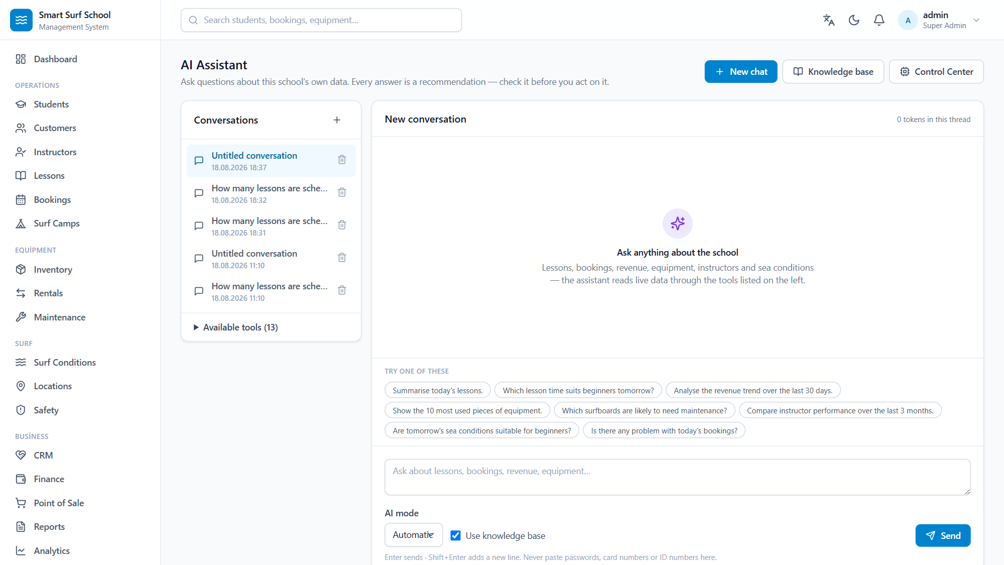
ARAYÜZ — YAPAY ZEKÂ
Asistan iş başında
AI Asistan okulun kendi verisiyle konuşur: 13 veri tabanı aracı, hazır örnek sorular ve her yanıtın altında sağlayıcı/model/süre dökümü.
Akıllı Sörf Okulu Yönetim Sistemi — Tanıtım
19 / 28

Slide 20
GELİŞTİRME TERMİNALİ
Yapay zekâ önerir, kural karar verir, insan onaylar
Kabuk yok
İzinli komut listesi
Çalışma alanı hapsi
Komutlar doğrulanmış argüman dizisi olarak çalışır. Zincirleme ve yönlendirme filtrelenmez — imkânsızdır.
git status evet, git push hayır. manage.py test evet, manage.py flush asla.
UNC, sürücü göreli yol, 8.3 kısa ad, CON/NUL aygıt adları ve NTFS akışları kapalı.
Onay kapısı
Temiz ortam
Tam kayıt
Düzenlenen komut sıfırdan yeniden doğrulanır — onay, kuralı atlama yetkisi değildir.
Alt sürece hiçbir kimlik bilgisi geçmez; zaman aşımında süreç ağacı komple sonlandırılır.
Reddedilen komutlar dâhil her karar denetim kaydına yazılır.
Akıllı Sörf Okulu Yönetim Sistemi — Tanıtım
20 / 28

Slide 21
SÜREKLİLİK
Yedekleme: umut değil, plan
Yedek almak kolay kısımdır; asıl mesele yanlış yedeği doğru verinin üzerine yazmamaktır. Geri yükleme bilerek zahmetli tasarlandı.
1. Doğrula
SHA-256 sağlama toplamı ve bütünlük kontrolü
2. Kodu yaz
Operatör yedek kodunu elle yazmadan devam etmez
3. Yetki
backups.restore yetkisi ayrıca aranır
4. Güvenlik yedeği
Mevcut durumun yedeği ÖNCE alınır
5. Geri yükle
Ve her adım denetim kaydına yazılır
6. Hata olursa
Otomatik olarak eski hâline döndürülür
SQLite, dosya kopyalanarak değil sqlite3 yedek API'siyle alınır — çalışan bir veri tabanını kopyalamak bozuk yedek üretir.
Akıllı Sörf Okulu Yönetim Sistemi — Tanıtım
21 / 28

Slide 22
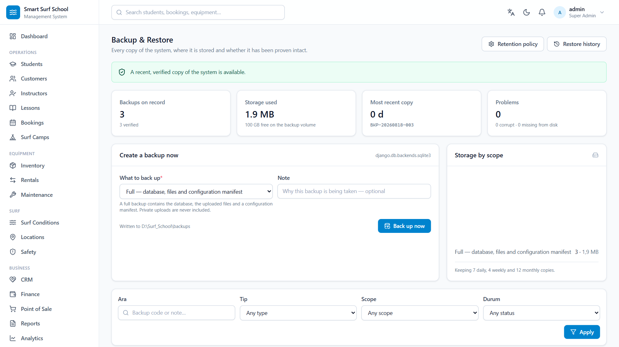
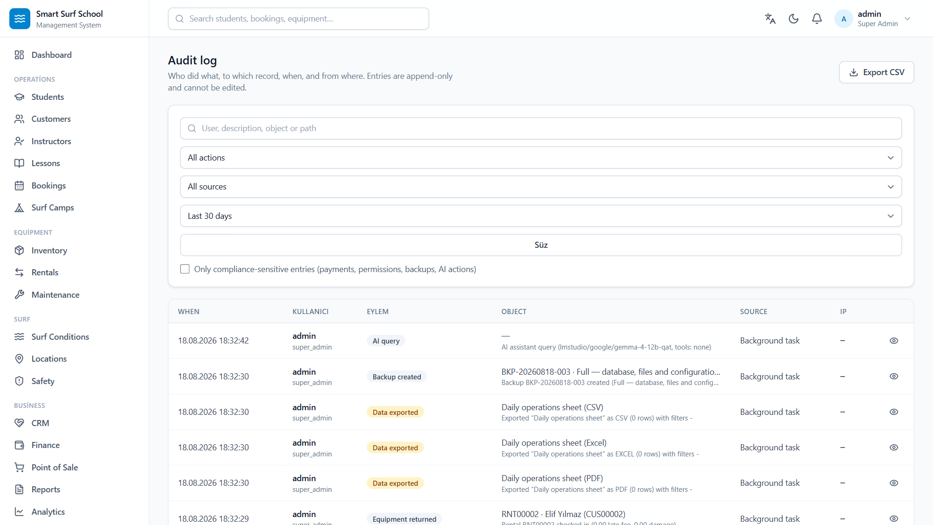
ARAYÜZ — İŞLETİM
Yedekleme ve denetim kaydı
Doğrulanmış yedekler, saklama politikası ve tek tıkla yeni yedek.
Denetim kaydı: kim, neyi, ne zaman — satırlar eklenir, değiştirilemez.
Akıllı Sörf Okulu Yönetim Sistemi — Tanıtım
22 / 28

Slide 23
KULLANIM
Öğrenmesi kolay, iki dilli
Türkçe ve İngilizce
Yardım Merkezi
Eğitim Merkezi
Menüler, bildirimler, doğrulama mesajları ve Yardım ve Eğitim Merkezi içeriği iki dillidir. Arayüz metinleri şu an İngilizcedir: 337 şablon {% trans %} kullanır ancak derlenmiş Türkçe katalog henüz paketlenmemiştir. Türkçe biçimlendirme (tarih, sayı, para) uygulanır.
16 kategori, 22 makale — her ekran için başvuru, iki dilde.
10 interaktif kurs, 71 adım. İlk öğrenciden ilk yedeğe kadar gerçek işler adım adım.
Kurulum sihirbazı
Rol farkındalığı
Koyu / açık tema
İlk açılışta okul adı, para birimi, dil ve sörf noktası sorulur; sonuçta gerçek kayıtlar oluşturulur.
Eğitmenin panosu kendi dersleriyle başlar, müşteri yalnızca kendi rezervasyonunu görür.
Tezgâhta gündüz, ofiste gece — göz yormadan.
Akıllı Sörf Okulu Yönetim Sistemi — Tanıtım
23 / 28

Slide 24
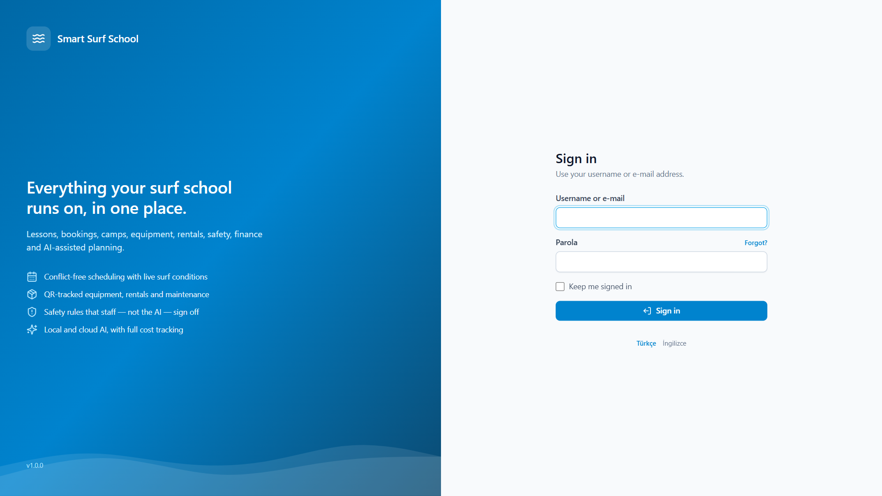
ARAYÜZ — GİRİŞ
İki dilli giriş, rol bazlı ekranlar
Giriş ekranı: TR/EN dil seçimi; giriş sonrası menü ve panolar kullanıcının rolüne göre şekillenir.
Akıllı Sörf Okulu Yönetim Sistemi — Tanıtım
24 / 28

Slide 25
TEKNOLOJİ
Sade, dayanıklı, taşınabilir
Teknoloji seçimleri moda değil, bu işletmenin gerçek koşulları gözetilerek yapıldı: tek bilgisayar, zayıf internet, teknik personel yok.
Python 3.11 + Django 5.2 LTS
2028'e kadar destekli
Django REST Framework
75 kaynak, OpenAPI dokümanı
HTMX + Alpine + Tailwind
Ayrı derleme yok, CDN yok
SQLite → PostgreSQL
Tek ortam değişkeniyle geçiş
Redis / Celery
Varsa kullanılır, yoksa uygulama aynen çalışır
Çevrimdışı çalışır
Bütün varlıklar yerelde gömülü
Bağımlılık taramasında bilinen güvenlik açığı yok; statik güvenlik analizinde yüksek önem dereceli bulgu yok.
Akıllı Sörf Okulu Yönetim Sistemi — Tanıtım
25 / 28

Slide 26
KALİTE
Ne iddia ediliyorsa ölçüldü
Aşağıdakilerin hepsi bu makinede çalıştırıldı ve sonucu kaydedildi.
2.128
90
39/39
20
geçen test
0 başarısız
erişim denetimi
testi
ekran
açılıyor
uçtan uca
kabul adımı
Kabul senaryosu gerçek servis katmanından geçer: eğitmen ve öğrenci oluşturma, ders, rezervasyon, tahsilat, dersi tamamlama, kiralama ve iade, rapor üretimi, yedek alma, yerel ve bulut yapay zekâ, denetim kaydı.
Akıllı Sörf Okulu Yönetim Sistemi — Tanıtım
26 / 28

Slide 27
DÜRÜSTLÜK
Bilinen sınırlar
Bir tanıtım yalnızca güçlü yanları anlatırsa, zayıf yanları kullanıcı canlı ortamda keşfeder. Bilinenler burada:
Geliştirme SQLite üzerinde
Üretim hedefi PostgreSQL; geçiş tek ortam değişkeni ama bu makinede PostgreSQL kurulu değildi.
Tarayıcı otomasyon testi yok
Ekranlar gerçek HTTP ile doğrulandı, tıklama senaryoları elle test edildi.
Open-Meteo ücretsiz katmanı ticari değil
Veri lisansı uygun, ancak ücretsiz servis ticari kullanıma kapalı; met.no yedeği hazır.
Yük testi yapılmadı
Hedef tek okul, tek makine.
Yapay zekâ sağlayıcıları elle test ediliyor
Otomatik testler ağa hiç çıkmaz — bu bilinçli bir karar.
Akıllı Sörf Okulu Yönetim Sistemi — Tanıtım
27 / 28

Slide 28
ÖZET
Bir sörf okulunun günü,
tek uygulamada
Çakışmayı ve güvenlik kuralını sistem yakalar
Para kuruşu kuruşuna, geçmiş değiştirilemez
Deniz puanı hesaplanır, yapay zekâya sorulmaz
Yapay zekâ yalnızca gerçek veriyi konuşur
İnternet olmadan da tam çalışır
Sürüm 1.0.0 · github.com/Azizsekerdil/smart-surf-school-management-system
Windows 10/11 (x64) + macOS (Apple Silicon) · İndirme: github.com/Azizsekerdil/smart-surf-school-management-system/releases (v1.0.0)
macOS paketi Apple Silicon (arm64) içindir ve notarize edilmemiştir — ilk açılışta sağ tık → Aç.

